Slide 1
مراجعة موضوع: خلايا وفصائل الدم.
للصف التاسع

Slide 2
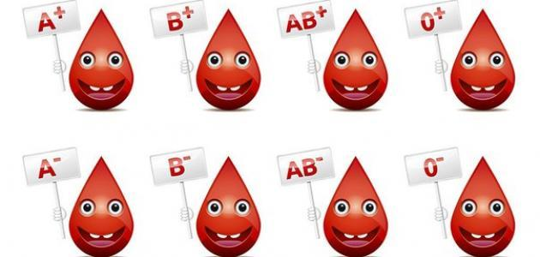

Slide 3
لنتذكر معا
جهازالنقل
الأوعية الدموية
القلب
الدم
1. بلازما الدم
2. خلايا الدم
1. الشرايين
2. الأوردة
3. الشعيرات الدموية
يتكون من :
تنقسم إلى:
ينقسم إلى:

Slide 4

سائل الدم
يمكن تقسيم الدم الى قسمين اساسيين:-
السائل الدموي ( البلازما) – ( 55%).
الجزء السائل من الدم تذوب فيه مواد مختلفة مكون من:
ماء 91%
زلال 7%
مواد مذابة أخرى 2%
2. خلايا الدم – ( 45%).
خلايا دم حمراء
خلايا دم بيضاء
صفائح الدم

Slide 5
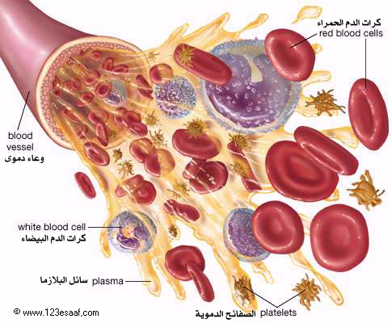
سائل الدم داخل وعاء دموي

Slide 6

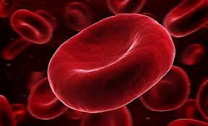
أنا خلية الدم الحمراء
شكلي:
مقعرة (تمعن في الصورة)
أمور تميزني:
لا أحتوي على نواة.
مرنة ولذلك يمكنني ان امر في جميع الأوعية الدموية والدخول حتى في أضيق شعيرة دموية
لوني:
أملك الهيموغلوبين الذي بفضلة أصبح ذو لون أحمر
وظيفتي:
نقل الأوكسجين من الرئتين إلى الخلايا ونقل ثاني أكسيد الكربون من الخلايا إلى الرئتين
مكان إنشائي:
نخاع العظام
مدة عيشي:
أعيش لمدة 120 يوم ومن ثم اتحلل في الطحال

Slide 7
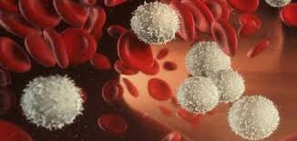
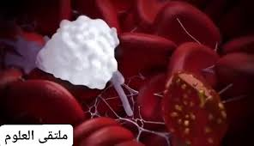
أنا خلية الدم البيضاء
أمور تميزني:
أنتمي إلى جهاز المناعة.
أستطيع أن أغير شكلي وأن أبتلع الجسيمات الصغيرة التي تتسرب لداخل الجسم.
شكلي:
كروية (تمعن في الصورة)
مكان إنشائي:
نخاع العظام
وظيفتي:
حماية الجسم من الأجسام الغريبة التي تؤدي لإصابة الجسم بالمرض.
مدة عيشي:
أستطيع العيش لمدة تصل إلى عشرات السنوات

Slide 8
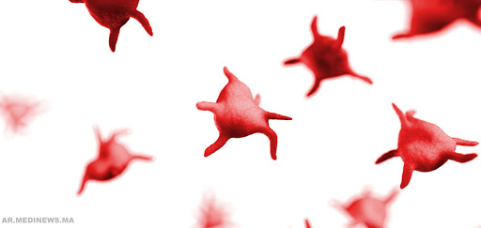
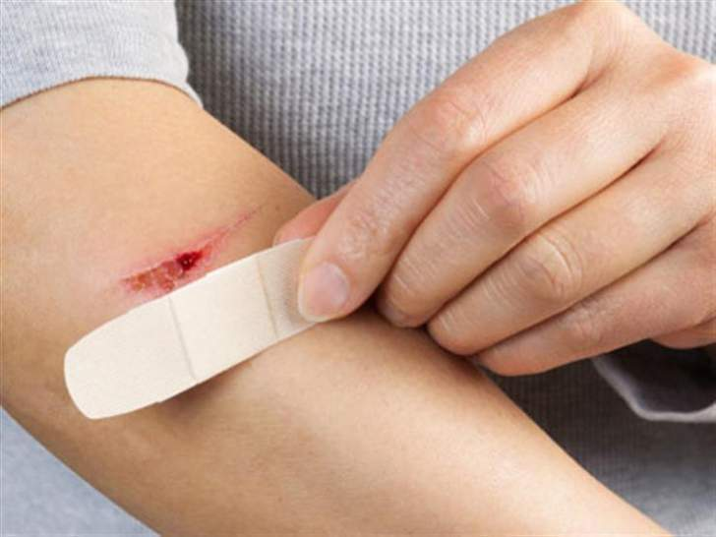
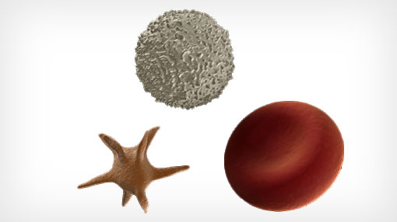
أنا صفائح الدم
أمور تميزني:
أقوم بتغطية الجرح لمدة طويلة وأحمي الوعاء الدموي المصاب.
شكلي:
قطع صغيرة من خلايا معينة كبيرة(تمعن في الصورة)
مكان إنشائي:
نخاع العظام
لوني:
أميل إلى اللون البني
وظيفتي:
وقف النزيف والمساعدة في عملية «تخثر الدم»
مدة عيشي:
أستطيع العيش لمدة تصل إلى تسع إلى 10 أيام

Slide 9
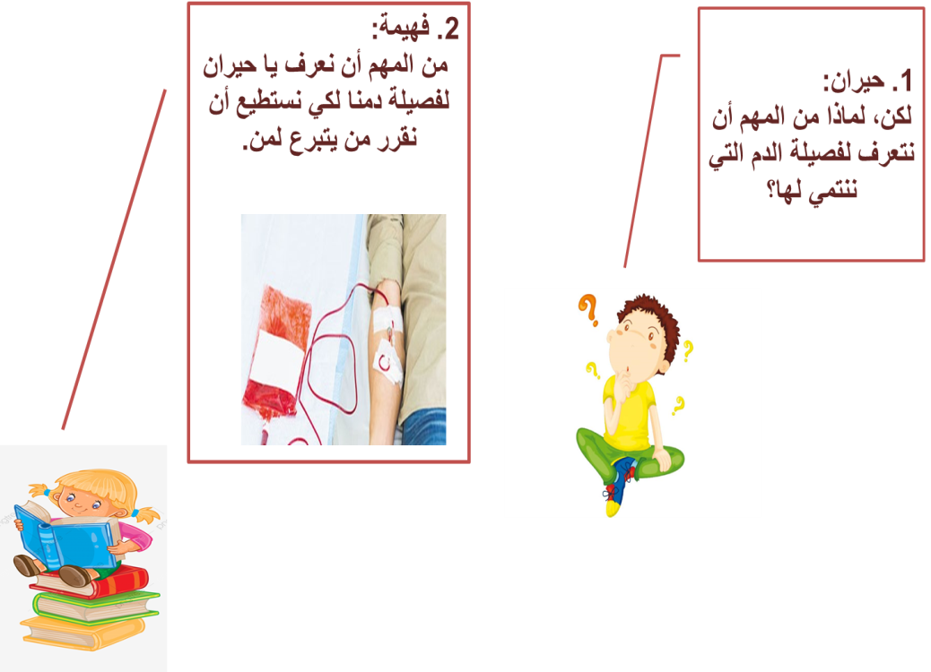
فصائل الدم
كل فرد يمكن أن ينتمي لفصيلة دم مختلفة عن الاخر، لدى الإنسان هنالك 4 فصائل دم وهي :
A
B
AB
O

Slide 10
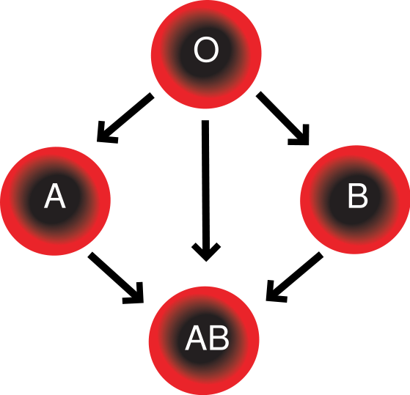
إمكانيات التبرع:
جدول يوضح من يتبرع ومن يستقبل
الفصيلة | يتبرع ل: | يستقبل من:
A | A AB | A/ O
B | B AB | B/ O
AB | AB | للجميع : A/ O /B/ AB
O | للجميع : A/ O /B/ AB | O
نلاحظ أنه يمكن لكل فصيلة دم التبرع لأصحاب نفس فصيلة الدم

Slide 11
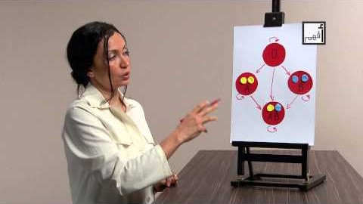

Slide 12
العب معنا من سيربح المليون

Slide 13
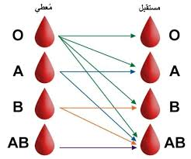
من سيربح المليون؟

Slide 14
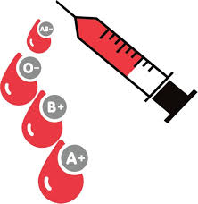
15
$1 Million
14
$500,000
13
$250,000
12
$125,000
11
$64,000
10
$32,000
9
$16,000
8
$8,000
7
$4,000
6
$2,000
5
$1,000
4
$500
3
$300
2
$200
1
$100

Slide 15
15
$1 Million
14
$500,000
13
$250,000
12
$125,000
11
$64,000
جهازالنقل يتكون من
10
$32,000
9
$16,000
8
$8,000
7
$4,000
6
$2,000
5
$1,000
4
$500
3
$300
2
$200
1
$100
ج. دم والقلب واوعية دموية
أ. دم واعصاب عمود فقري
د.صفائج دموية كريات دم بيضاء وحمراء
بكريات دم حمراء وبيضاء

Slide 16
رأي الجمهور
دم والقلب واوعية دموية
صفائج دموية كريات دم بيضاء وحمراء
دم واعصاب عمود فقري
العودة للسؤال
كريات دم حمراء وبيضاء

Slide 17
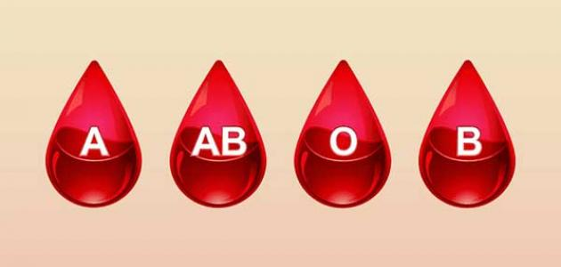
15
$1 Million
14
$500,000
13
$250,000
12
$125,000
11
$64,000
10
$32,000
9
$16,000
8
$8,000
7
$4,000
6
$2,000
5
$1,000
4
$500
3
$300
2
$200
1
$100

Slide 18
15
$1 Million
14
$500,000
13
$250,000
12
$125,000
11
$64,000
10
$32,000
نسبة البلازما بالدم:
9
$16,000
8
$8,000
7
$4,000
6
$2,000
5
$1,000
4
$500
3
$300
2
$200
50:50
1
$100
ب.60%
أ55%
د.9%
ج.90%

Slide 19
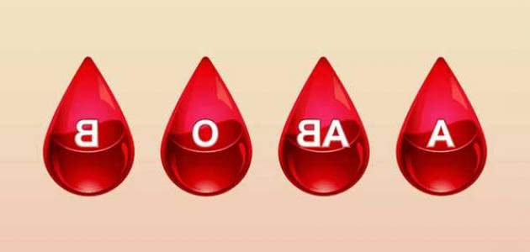
15
$1 Million
14
$500,000
13
$250,000
12
$125,000
11
$64,000
10
$32,000
9
$16,000
8
$8,000
7
$4,000
6
$2,000
5
$1,000
4
$500
3
$300
2
$200
1
$100

Slide 20
15
$1 Million
14
$500,000
13
$250,000
12
$125,000
11
$64,000
10
$32,000
شكلها مقعرة
9
$16,000
8
$8,000
7
$4,000
6
$2,000
5
$1,000
4
$500
3
$300
2
$200
1
$100
ج. خلايا دم حمراء
أ. خلايا دم بيضاء
د. بلازما
ب. صفائح

Slide 21

15
$1 Million
14
$500,000
13
$250,000
12
$125,000
11
$64,000
10
$32,000
9
$16,000
8
$8,000
7
$4,000
6
$2,000
5
$1,000
4
$500
3
$300
2
$200
1
$100

Slide 22
15
$1 Million
14
$500,000
13
$250,000
12
$125,000
11
$64,000
10
$32,000
لوني:
أملك الهيموغلوبين الذي بفضلة أصبح ذو لون أحمر
9
$16,000
8
$8,000
7
$4,000
6
$2,000
5
$1,000
4
$500
3
$300
2
$200
50:50
1
$100
ج بلازما
أ. خلايا دم حمراء
خلايا دم بيضاء
ب. صفائح دموية

Slide 23
15
$1 Million
14
$500,000
13
$250,000
12
$125,000
11
$64,000
10
$32,000
أمور تميزني:أنتمي إلى جهاز المناعة.
أستطيع أن أغير شكلي وأن أبتلع الجسيمات\
الصغيرة
9
$16,000
8
$8,000
7
$4,000
6
$2,000
5
$1,000
4
$500
3
$300
2
$200
1
$100
ج. الكريات البيضاء
أ. سائل الدم
ب. بلازما
د.الكريات الحمراء

Slide 24
15
$1 Million
14
$500,000
13
$250,000
12
$125,000
11
$64,000
10
$32,000
9
$16,000
8
$8,000
7
$4,000
6
$2,000
5
$1,000
4
$500
3
$300
2
$200
1
$100

Slide 25
15
$1 Million
14
$500,000
13
$250,000
12
$125,000
11
$64,000
10
$32,000
مدة عيشي:
أستطيع العيش لمدة تصل إلى عشرات السنوات
9
$16,000
8
$8,000
7
$4,000
6
$2,000
5
$1,000
4
$500
3
$300
2
$200
50:50
1
$100
أ. الكريات الدم الحمراء
ج. البلازما
د الصفائح
ب. الكريات الدم البضاء

Slide 26

احسنتم !
لقد فزتم
$1,000بـ

Slide 27
15
$1 Million
14
$500,000
13
$250,000
12
$125,000
11
$64,000
10
$32,000
9
$16,000
8
$8,000
7
$4,000
6
$2,000
5
$1,000
4
$500
3
$300
2
$200
1
$100

Slide 28
15
$1 Million
14
$500,000
13
$250,000
12
$125,000
11
$64,000
كل فرد يمكن أن ينتمي لفصيلة دم مختلفة
10
$32,000
9
$16,000
8
$8,000
7
$4,000
6
$2,000
5
$1,000
4
$500
3
$300
2
$200
1
$100
ب. كلا
أ. من الممكن
د. نعم
ج.تحمل جميعا نفس فصيلة الدم

Slide 29
15
$1 Million
14
$500,000
13
$250,000
12
$125,000
11
$64,000
10
$32,000
9
$16,000
8
$8,000
7
$4,000
6
$2,000
5
$1,000
4
$500
3
$300
2
$200
1
$100

Slide 30
15
$1 Million
14
$500,000
13
$250,000
12
$125,000
11
$64,000
10
$32,000
A فصيلة الدم
يمكن بالتبرع
9
$16,000
8
$8,000
7
$4,000
6
$2,000
5
$1,000
4
$500
3
$300
2
$200
50:50
1
$100
Oج.
أ. B
د. أي فصيلة دم
,AB \A ب.

Slide 31
15
$1 Million
14
$500,000
13
$250,000
12
$125,000
11
$64,000
10
$32,000
9
$16,000
8
$8,000
7
$4,000
6
$2,000
5
$1,000
4
$500
3
$300
2
$200
1
$100

Slide 32
15
$1 Million
14
$500,000
13
$250,000
12
$125,000
11
$64,000
10
$32,000
وظيفتي:
وقف النزيف والمساعدة في عملية «تخثر الدم»
9
$16,000
8
$8,000
7
$4,000
6
$2,000
5
$1,000
4
$500
3
$300
2
$200
1
$100
ج. البلازما
أ. الكريات الدم الحمراء
د الكريات الدم البيضاء
ب. الصفائح الدموية

Slide 33
15
$1 Million
14
$500,000
13
$250,000
12
$125,000
11
$64,000
10
$32,000
9
$16,000
8
$8,000
7
$4,000
6
$2,000
5
$1,000
4
$500
3
$300
2
$200
1
$100

Slide 34
15
$1 Million
14
$500,000
13
$250,000
12
$125,000
11
$64,000
فصيلة الدمA ِ تستقبل من :
10
$32,000
9
$16,000
8
$8,000
7
$4,000
6
$2,000
5
$1,000
4
$500
3
$300
2
$200
1
$100
A,Oج,ABج.
أ. للجميع
د. A ,AB
ب. A ,O

Slide 35
رأي الجمهور
A AB,
A,Oج,AB
ب A ,O
أ. للجميع
العودة للسؤال

Slide 36
15
$1 Million
14
$500,000
13
$250,000
12
$125,000
11
$64,000
10
$32,000
9
$16,000
8
$8,000
7
$4,000
6
$2,000
5
$1,000
4
$500
3
$300
2
$200
1
$100

Slide 37
15
$1 Million
14
$500,000
13
$250,000
12
$125,000
11
$64,000
10
$32,000
تعتبر متبرع عام O الفصيلة :
9
$16,000
8
$8,000
7
$4,000
6
$2,000
5
$1,000
4
$500
3
$300
2
$200
1
$100
ج. صحيح
أ. خطا
ب. من الممكن
د.الحالات

Slide 38
احسنتم!
لقد فزتم بـ 32,000$

Slide 39
15
$1 Million
14
$500,000
13
$250,000
12
$125,000
11
$64,000
10
$32,000
9
$16,000
8
$8,000
7
$4,000
6
$2,000
5
$1,000
4
$500
3
$300
2
$200
1
$100

Slide 40
15
$1 Million
14
$500,000
13
$250,000
12
$125,000
11
$64,000
10
$32,000
الفصيلةO
تستقبل من
9
$16,000
8
$8,000
7
$4,000
6
$2,000
5
$1,000
4
$500
3
$300
2
$200
1
$100
أ. A/ O /B/ AB
ج. A\AB
د. O
ب. من الجميع عدا O

Slide 41
15
$1 Million
14
$500,000
13
$250,000
12
$125,000
11
$64,000
10
$32,000
9
$16,000
8
$8,000
7
$4,000
6
$2,000
5
$1,000
4
$500
3
$300
2
$200
1
$100

Slide 42
15
$1 Million
14
$500,000
13
$250,000
12
$125,000
11
$64,000
10
$32,000
يمكن لكل فصيلة دم التبرع لأصحاب نفس فصيلة الدم :
9
$16,000
8
$8,000
7
$4,000
6
$2,000
5
$1,000
4
$500
3
$300
2
$200
50:50
1
$100
ج. في بعض الحالات
أ. خطا
ب. بالتاكيد
د. من الممكن

Slide 43
15
$1 Million
14
$500,000
13
$250,000
12
$125,000
11
$64,000
10
$32,000
اسم الموصول المناسب لكلمة البنتان:
9
$16,000
8
$8,000
7
$4,000
6
$2,000
5
$1,000
4
$500
3
$300
2
$200
1
$100
ج. اللتان
ع أ. اللواتي
د. اللذان
ب. التي

Slide 44
15
$1 Million
14
$500,000
13
$250,000
12
$125,000
11
$64,000
10
$32,000
9
$16,000
8
$8,000
7
$4,000
6
$2,000
5
$1,000
4
$500
3
$300
2
$200
1
$100

Slide 45
15
$1 Million
14
$500,000
13
$250,000
12
$125,000
مرنة ولذلك يمكنني ان امر في جميع الأوعية الدموية
والدخول حتى في أضيق شعيرة دموية
11
$64,000
10
$32,000
9
$16,000
8
$8,000
7
$4,000
6
$2,000
5
$1,000
4
$500
3
$300
2
$200
1
$100
ج. الصفائح الدموية
أ. جميع الخلايا
د. الكريات الدم الحمراء
ب. كريات الدم البضاء

Slide 46
رأي الجمهور
د. الكريات الدم الحمراء
ج. الصفائح الدموية
جميع الخلايا
العودة للسؤال
ب. . كريات الدم البضاء

Slide 47
15
$1 Million
14
$500,000
13
$250,000
12
$125,000
11
$64,000
10
$32,000
9
$16,000
8
$8,000
7
$4,000
6
$2,000
5
$1,000
4
$500
3
$300
2
$200
1
$100

Slide 48
15
$1 Million
14
$500,000
13
$250,000
12
$125,000
11
$64,000
10
$32,000
تنتج :الكريات الحمراء
:
9
$16,000
8
$8,000
7
$4,000
6
$2,000
5
$1,000
4
$500
3
$300
2
$200
1
$100
ج. الانقسام الغير مباشر
أ.الانقسام الميتوزي
د. لا تجدد
ب. نخاع العظام

Slide 49
15
$1 Million
14
$500,000
13
$250,000
12
$125,000
11
$64,000
10
$32,000
9
$16,000
8
$8,000
7
$4,000
6
$2,000
5
$1,000
4
$500
3
$300
2
$200
1
$100

Slide 50
15
$1 Million
14
$500,000
13
$250,000
12
$125,000
11
$64,000
10
$32,000
الفصيلة يمكن ان تستقبل من AB
9
$16,000
8
$8,000
7
$4,000
6
$2,000
5
$1,000
4
$500
3
$300
2
$200
1
$100
ج. AB
أ. للجميع : A/ O /B/ AB
د. O
ب. A

Slide 51

مبروك !
ربحتم مليون دولار!!!

Slide 52
أخطأتم, عودوا لنقطة البداية.
نحن نتعلم من أخطائنا
عودة لبداية اللعبة

Slide 53
أخطأتم, عودوا لنقطة البداية
نحن نتعلم من أخطائنا
نقطة الامان ل1,000 $

Slide 54
أخطأتم, عودوا لنقطة البداية
نحن نتعلم من أخطائنا.
لنقطة الامان ل32,000 $

